Slide 1









ENTRAC
Porto Alegre
SEJAM BEM VINDOS

Slide 2


LEANDRO WOLFF
Eng. de Aplicação Nacional

Slide 3


PROPÓSITO
Cuidar da saúde das pessoas, por meio da QAI!
A Sicflux tem em seu DNA a inovação!
Desde 1992 tornou-se especialista em soluções completas em renovação de ar.
Seus produtos são reconhecidos e especificados pelos melhores projetistas do mercado e adquiridos pelas maiores e mais conceituadas construtoras e instaladores de todo o Brasil e da América.

Slide 4

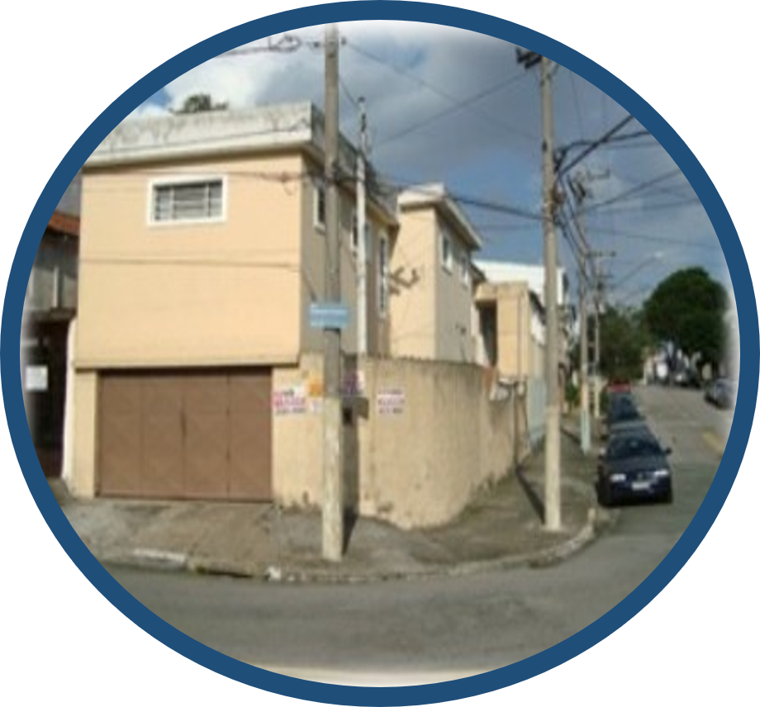
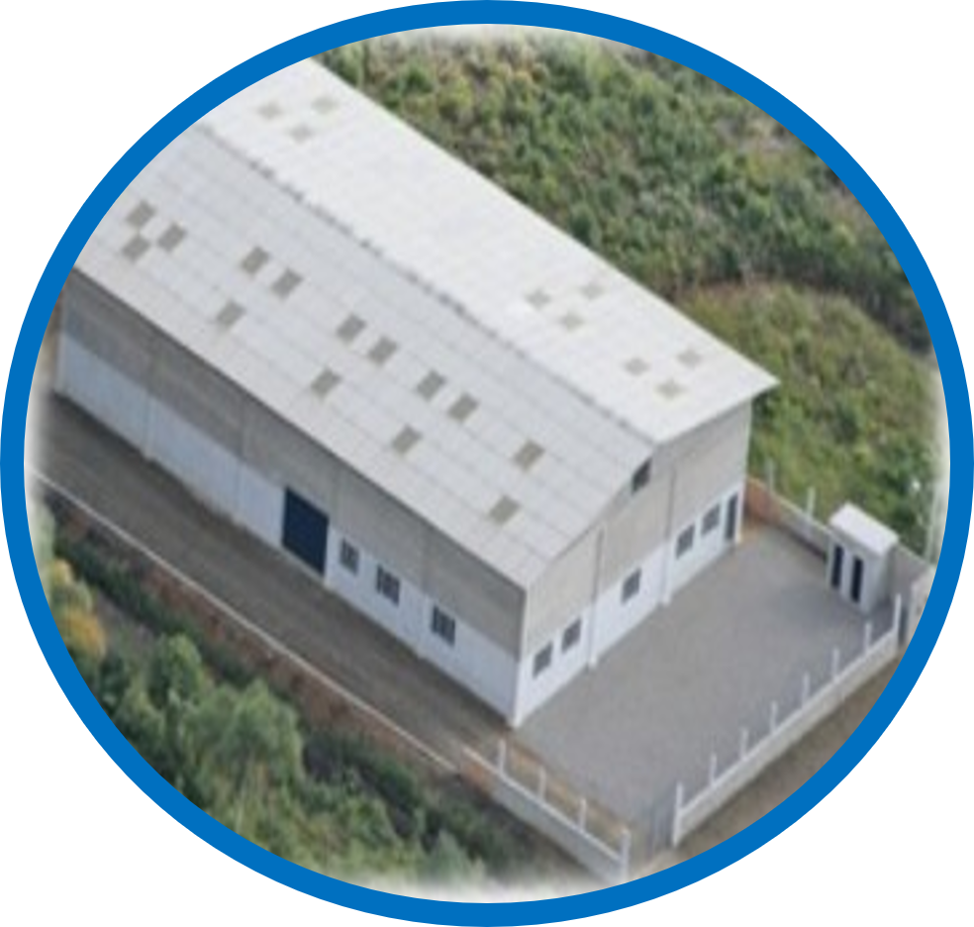
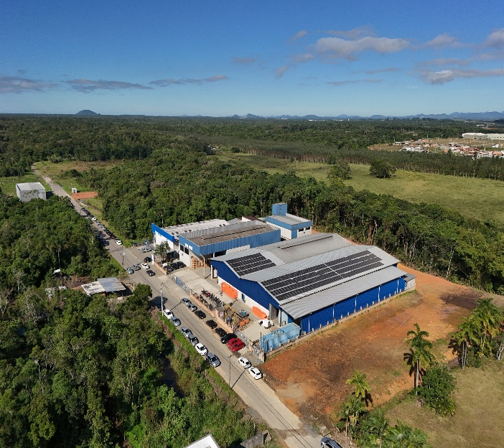
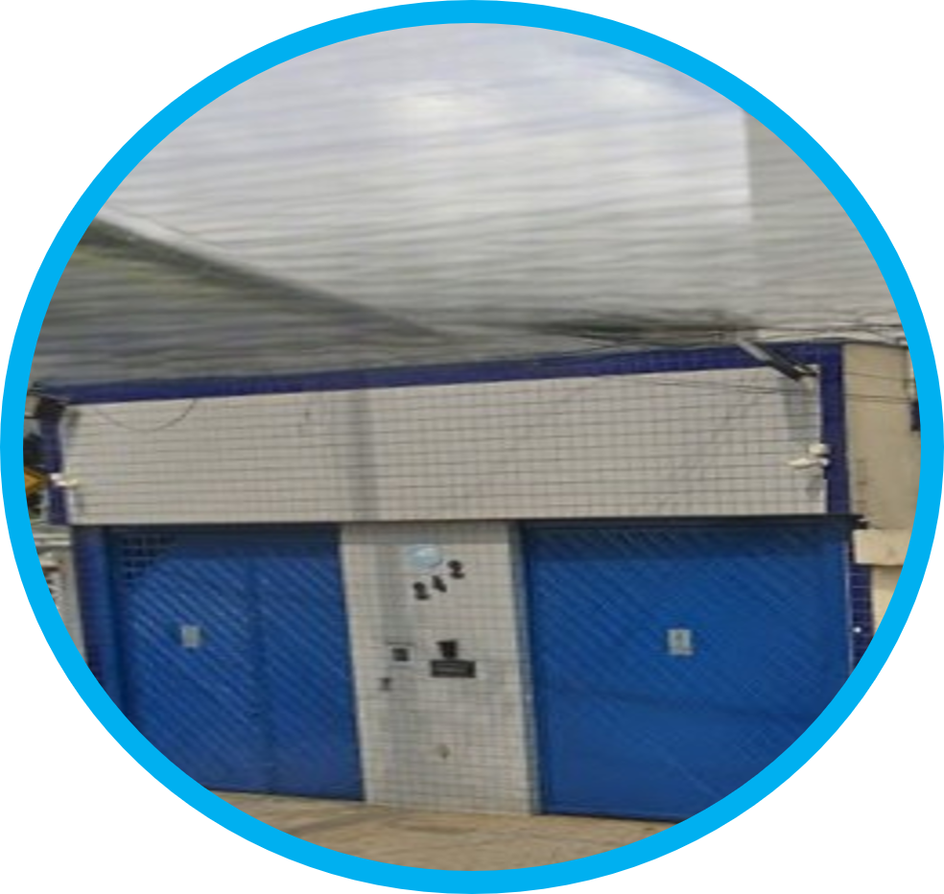
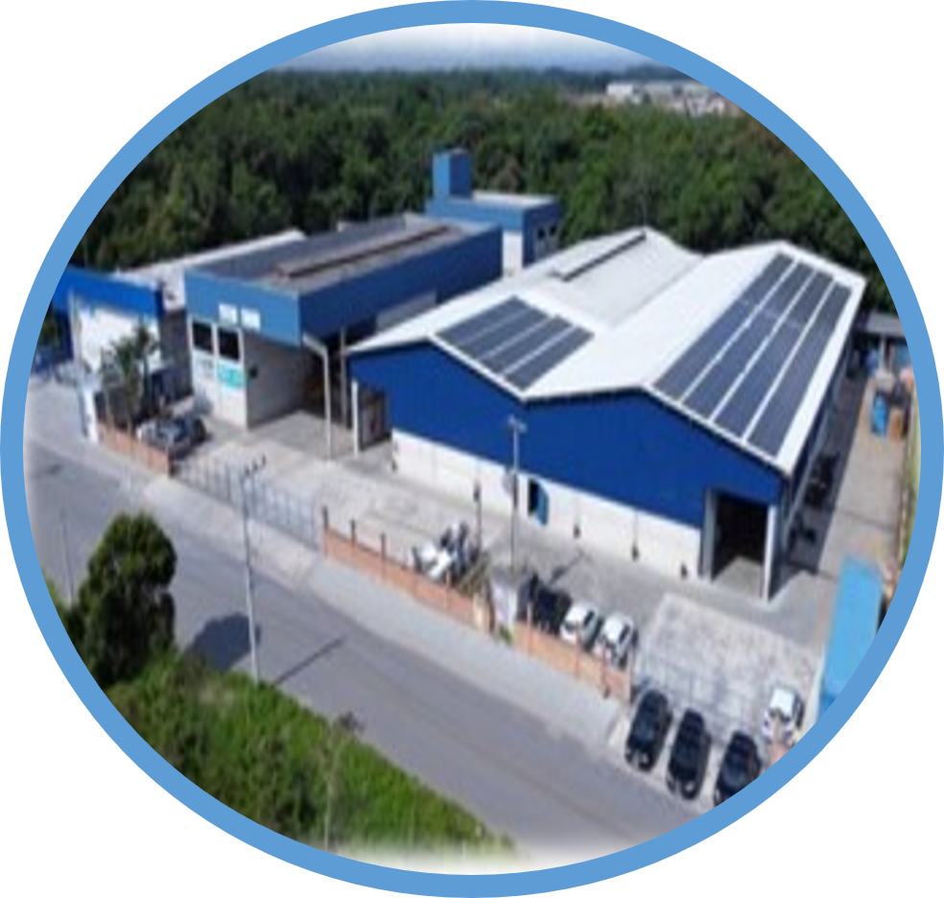
EVOLUÇÃO DA EMPRESA
1992
2008
2024
2002
2022

Slide 5

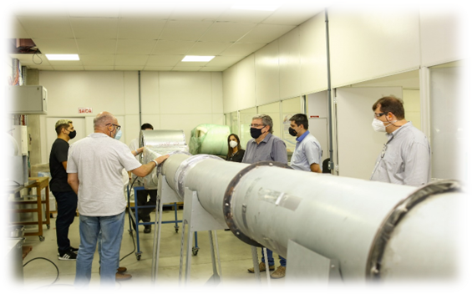
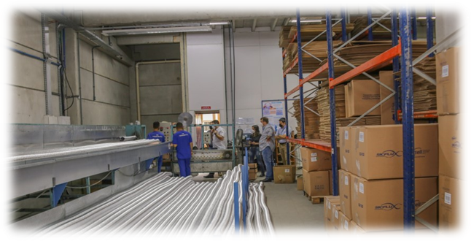
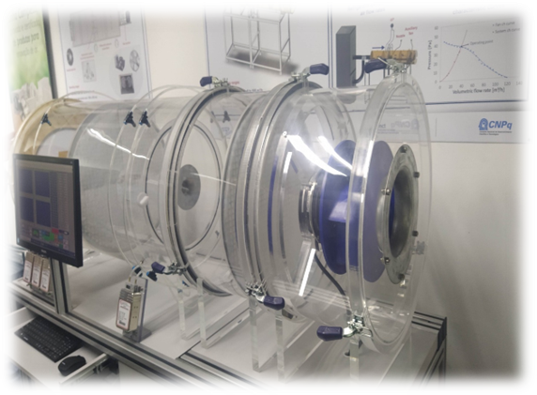
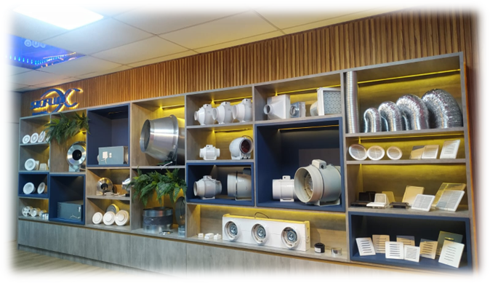
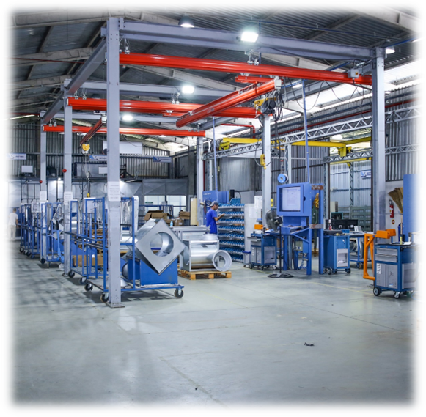
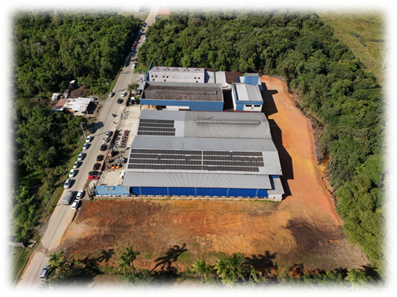
ATUALIDADES

Slide 6















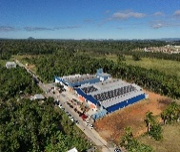


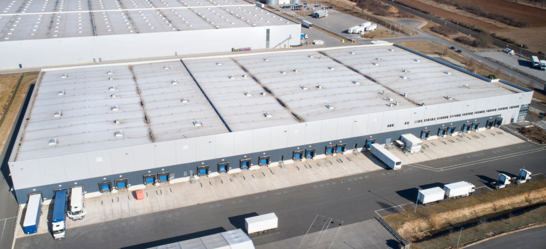






MERCADO INTERNACIONAL
PRESENTE EM
Centro Logístico – Miami
20
PAÍSES
Escritório – São Paulo
Parque Fabril – Araquari
Centro Logístico – Paraguai

Slide 7













Associações
Certificações

Slide 8



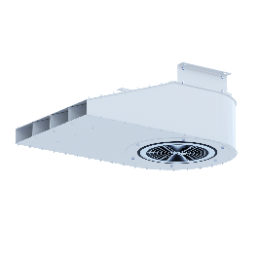

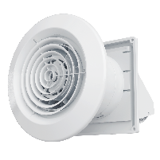
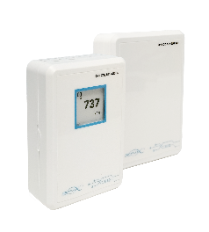
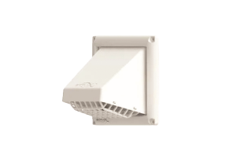
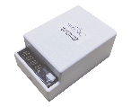
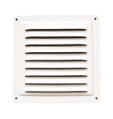
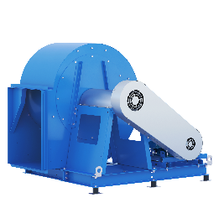
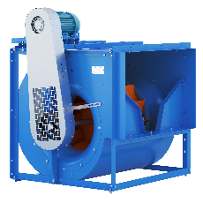
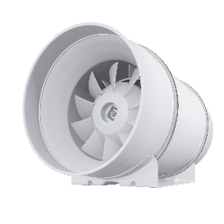
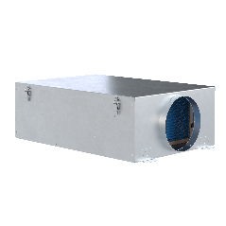
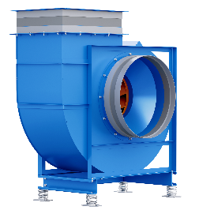
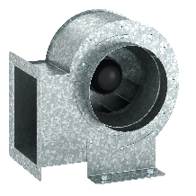
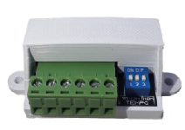
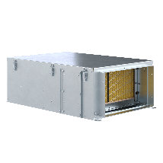
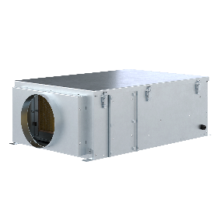

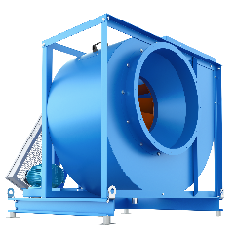
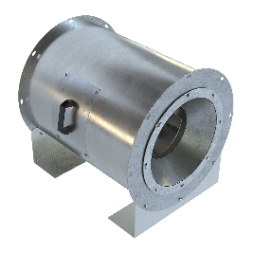
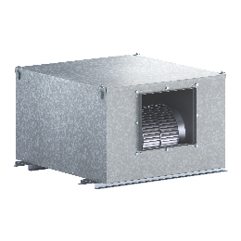

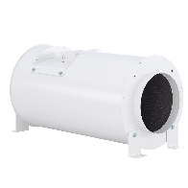
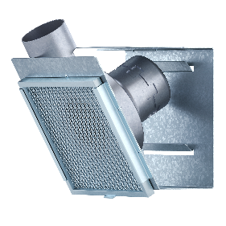
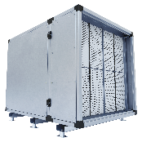
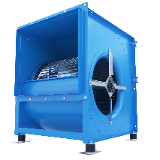
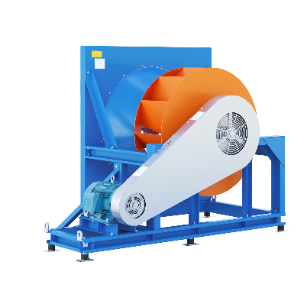
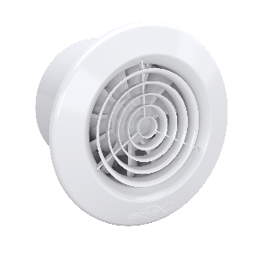
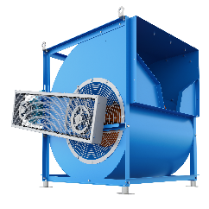
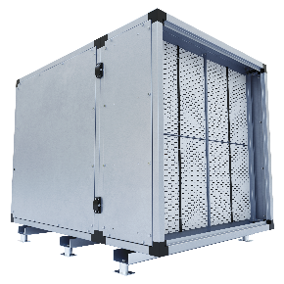
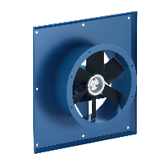
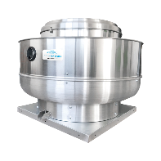
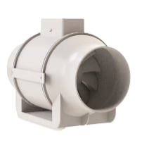
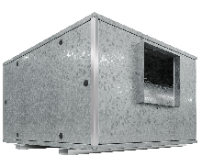
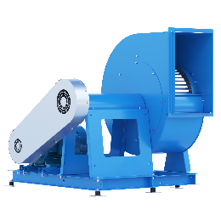
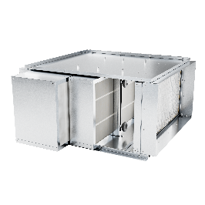
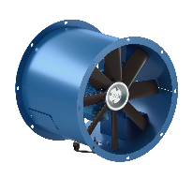
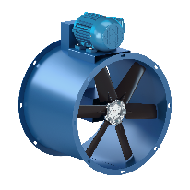
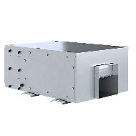
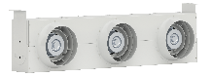
EVOLUÇÃO DE PRODUTOS
2019
2020
2021
2022
2023
2024
2025
2015
2016
2018

Slide 9




Você se preocupa com o ar que respira, assim como se preocupa com a água que bebe?

Slide 10

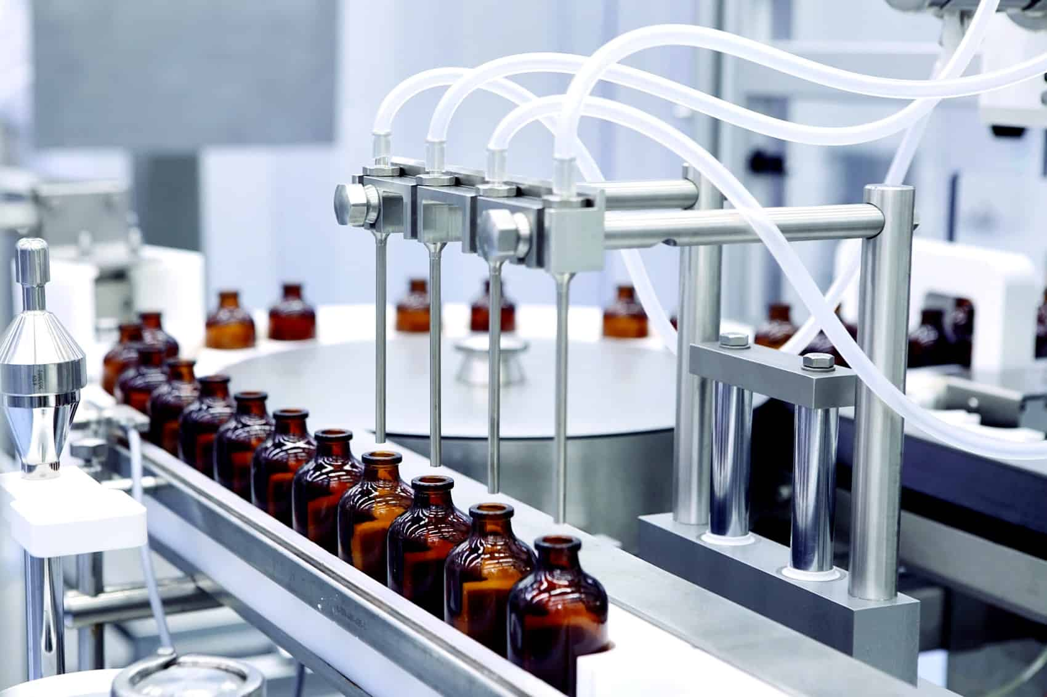

RENOVAÇÃO DE AR - QAI
2x a 5x
Pessoas
Processos
Produtos

Slide 11


* MÉDIA 2 LITROS DE ÁGUA/DIA
* MÁXIMO 3 DIAS SEM ÁGUA
* MÉDIA 10.000 LITROS DE AR/DIA
* MÁXIMO 5 MINUTOS SEM AR

Slide 12
RENOVAÇÃO DE AR - QAI
NORMAS;
Portaria 3523 – 1998 – MS
Resolução 09 - 2003 – Anvisa
      NBR 16.401 / 3 – 2008/ASHRAE 62.1 – 2004
      LEI 13.589 – 2018
      NBR 17.037 – 2022
      NBR 16401 – 2024
      NBR 7256 - 2021

Slide 13

RENOVAÇÃO DE AR - QAI
07/2024
REVOGADA

Slide 14

RENOVAÇÃO DE AR – QAI

Slide 15

RENOVAÇÃO DE AR – QAI
NBR 17.037 - 22

Slide 16

RENOVAÇÃO DE AR – QAI
Consulta Nacional
NBR 1401-3 2024

Slide 17

RENOVAÇÃO DE AR – QAI
PORTARIA 3523-98

Slide 18


RENOVAÇÃO DE AR – QAI
NO ATUAL MOMENTO ESTÃO VALIDADAS AS PARTES 1 E 2 DA NBR 16401-2024, A PARTE 3 QUE TRATA DE RENOVAÇÃO DE AR ESTA EM REVISÃO, PORTANTO SENDO ADOTADA APENAS A PARTE 3 DA 1° EDIÇÃO - 2008.

Slide 19

RENOVAÇÃO DE AR – QAI
NBR 16401-3
A PARTE 3 DA NBR 16401 2024, QUE TRATA DE RENOVAÇÃO DE AR NO MOMENTO ESTA EM REVISÃO, PORTANTO SENDO ADOTADA APENAS A PARTE 3 DA 1° EDIÇÃO - 2008.

Slide 20

RENOVAÇÃO DE AR – QAI
NBR 16401-3

Slide 21

RENOVAÇÃO DE AR – QAI
NBR 16401-3

Slide 22


RENOVAÇÃO DE AR – QAI
Exemplo de Cálculo para Renovação de AR
ACADEMIA
SALA DE AULA
PORTARIA 3523 = 27m³/h/Pessoa
30 ALUNOS
Área de 20m²
NBR 16401/3 = Vef = P*FP + A*FA (L/s)
FP=6,3 FA = 0,8 – Retirado tabela 01 – Nível 02
PORTARIA 3523 Q = 27*30 = 810 m³/h
Pressão Estática Adotada = 15 mmca
NBR 16401/3
Vef = 30*6,3 + 20*0,8 = 205 L/s
Vef = 205*3,6 = 736 m³/h
Vef = 30*12,5 + 20*0,4 = 383 L/s
Vef = 383*3,6 = 1.378 m³/h
Gabinete de Ventilação – FH 200 Com Filtragem G4+M5.
Gabinete de Ventilação – FH 315 Com Filtragem G4+M5.

Slide 23


RENOVAÇÃO DE AR – GABINETES E FILTRAGEM
SELEÇÃO
No momento da concepção do projeto, é calculada a vida útil do filtro?

Slide 24

RENOVAÇÃO DE AR – GABINETES E FILTRAGEM
SELEÇÃO

Slide 25

RENOVAÇÃO DE AR – GABINETES E FILTRAGEM
SELEÇÃO

Slide 26

RENOVAÇÃO DE AR – GABINETES E FILTRAGEM
SELEÇÃO

Slide 27


SISTEMA PARA TRATAMENTO DE AR EM AREA EM SAÚDE

Slide 28

SISTEMA PARA TRATAMENTO DE AR EM AREA EM SAÚDE

Slide 29

SISTEMA PARA TRATAMENTO DE AR EM AREA EM SAÚDE

Slide 30

SISTEMA PARA TRATAMENTO DE AR EM AREA EM SAÚDE
UR`S

Slide 31

SISTEMA PARA TRATAMENTO DE AR EM AREA EM SAÚDE
BACIA
BOLHA
CASCATA DE PRESSÃO
A figura C.7 indica o fluxo de ar para arranjo de antecâmara pressurizada em relação ao quartro AII, para isolamento de pacientes com infecções transmitidas pelo ar.
A antecâmara é positiva em relação ao quarto e negativa em relação ao corredor.
O diferencial de pressão deve ser definido no projeto em relação ao corredor que é a referência:
corredor: pressão referência (0)
antecâmara: pressão negativa (-5,0 Pa)
Quarto: pressão negativa (-10,0 Pa)
Banheiro: pressão negativa (-15,0 Pa)

Slide 32



SOLUÇÕES AGREGADAS

Slide 33


FHB – FH BOOSTER
MOTOR EC

Slide 34



FHB 500 – FHB 700
Motor EC, tensão 230 V, 50/60 Hz
Bocais de aspiração e descarga retangulares para facilitar a conexão com os dutos do sistema de ventilação;
Revestido externo com manta termoacústica;
Opções de filtragem G4, M5, F8 e F9. São respeitadas área e velocidade de face do filtro, limitada a 2,5 m/s;
Acabamento natural galvanizado;
Fechos rápidos metálicos;

Slide 35




SELEÇÃO

Slide 36







Segundo a ANCA 201 a pressão, não são possíveis de calcular;
Perdas de até 45% do rendimento;

Slide 37




SENSORES E OPORTUNIDADES
EFICIÊNCIA

Slide 38





SENSORES E OPORTUNIDADES
CO2 EC/AC
MICRO PRESSÃO EC
CONTROLADOR DE POTÊNCIA AC
CO EC/AC

Slide 39




SENSORES E OPORTUNIDADES
Um inversor de frequência, também conhecido como variador de frequência ou controlador de velocidade e Torque;
A função principal de um inversor é alterar a frequência e a tensão fornecidas ao motor, o inversor permite ajustar a velocidade e o torque do motor conforme necessário para a aplicação.
Uso de variadores de frequência (VDF) e controladores inteligentes.

Slide 40






SENSORES E OPORTUNIDADES
VENTILADORES AC para aplicação em:
  Controle em relação a demanda e ciclo-economizador;
  Controle de pressão estática e balanceamento nos dutos;
  Controle de renovação de ar com feedback de sensores de QAI (CO, CO2, TVOC, Particulados, etc.);
  Sensores Inteligentes permitem o monitoramento e CONTROLE PID, utilizando lógica integral para incremento e otimização do uso dos ventiladores (por demanda e tempo).

Slide 41



É IMPORTANTE O PROJETO!
É IMPORTANTE A INSTALAÇÃO ADEQUADA!

Slide 42






OBRIGADO!
promotor02@sicflux.com.br
(11)91234-3470
www.sicflux.com.br
@sicflux.oficial
@eng_leandrowolff​

